Slide 1
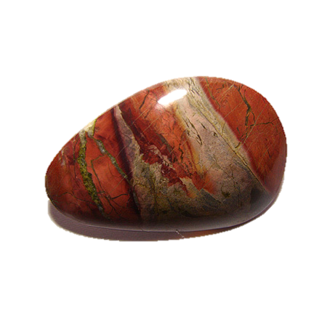
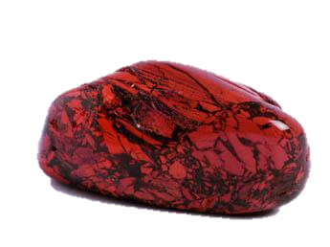
Камень Яшма
Подготовила ученица 11-Б класса Серединская Юлия

Slide 2
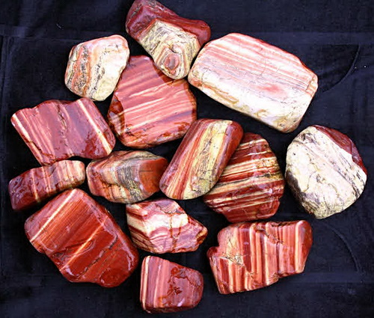
Яшма или Япис
Яшмой называют очень загрязненный примесями кремнезем. Древнее название этого камня — яспис. Наиболее часто можно встретить красную и зеленую яшму, хотя иногда она бывает голубоватой, даже оранжевой и серо-фиолетовой.

Slide 3
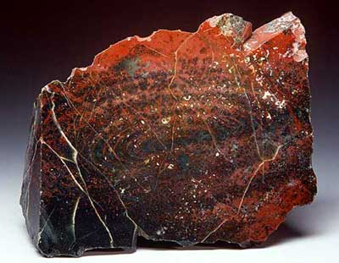
Генетическая классификация:
кремнистая горная порода

Slide 4
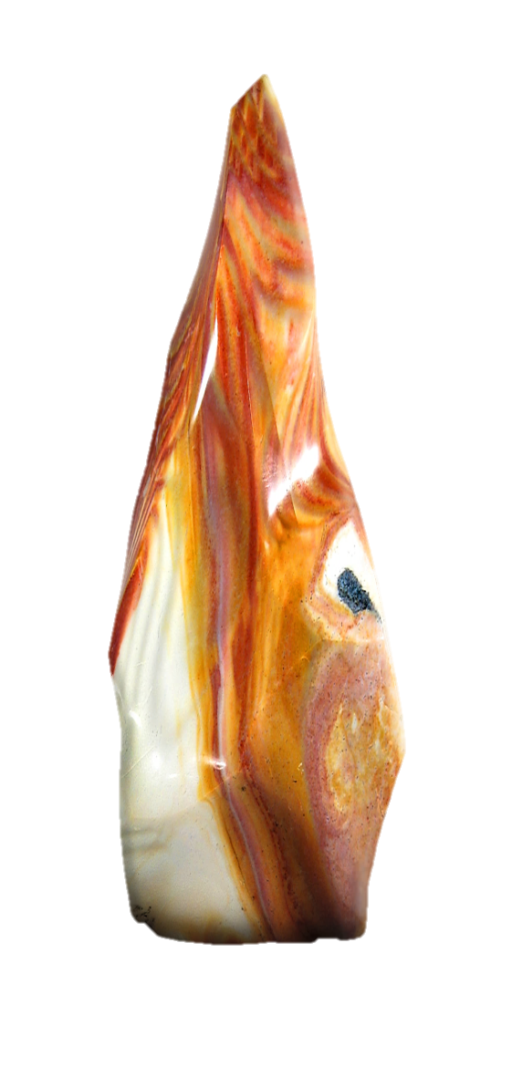
Состав:
Яшма представляет собой горную породу, содержащую значительные количества кварца, окрашенная в различные цвета. Кремнистая, осадочная или осадочно-метаморфическая горная порода, сложенная на 60-95% объема тонко- и микрозернистым агрегатом кварца, иногда с большей или меньшей долей скрытокристаллического халцедона, а также многочисленных второстепенных минералов, в том числе определяющих ее окраску: оксидов и гидроксидов железа и марганца, различных зеленых и голубых минералов , глинистых минералов , магнетита, пирита и др.

Slide 5
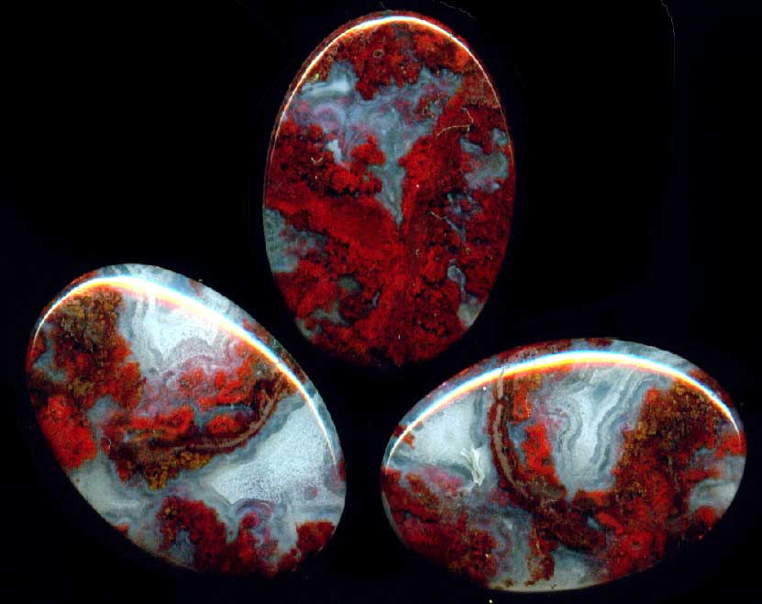
Физические свойства:
а) Окраска яшм отличается богатством и разнообразием цветовой гаммы. Известны равномерно окрашенные, полосчатые, ленточные, пятнистые и самые красивые пестроцветные яшмы. Некоторые яшмы имеют сложный узор
б) Яшма характеризуется весьма плотным сложением, большой вязкостью, довольно высокой твердостью (7), плотностью ок. 2,65 и показателями преломления 1,54-1,55. Яшмы всегда непрозрачны.

Slide 6
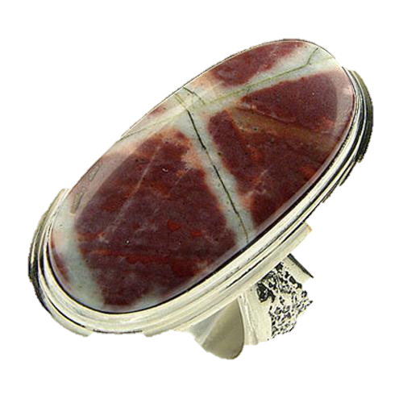
Происхождение
Залегают яшмы в виде линз и пластов, подчас значительной мощности, но всегда небольшой протяженности.
Они тесно ассоциируют с толщами зеленокаменных пород, т.е. измененных лав и туфов - продуктов подводных вулканических извержений, при которых выносились большие массы кремнезема.

Slide 7
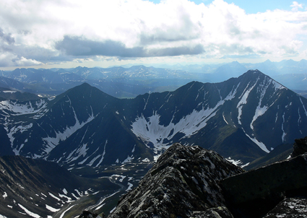
Месторождения
Наибольшую известность получили яшмы Урала и Алтая. На Урале яшмовый пояс тянется с севера на юг, достопримечателностью которого являются следующие яшмы:
пестроцветные орские;
однотонная, серо-зеленоватая калининская;
ленточная кошкульдинская, не имеющая себе подобных, с красивыми контрастными – сочетаниями тонких, зеленых, темно-ярко-красных и густо-малиновых полос;
струйчатая ямская палевого и темно-вишневого цвета;
уразовская пестроцветная яшма;
багряноцветная беркутинская.

Slide 8
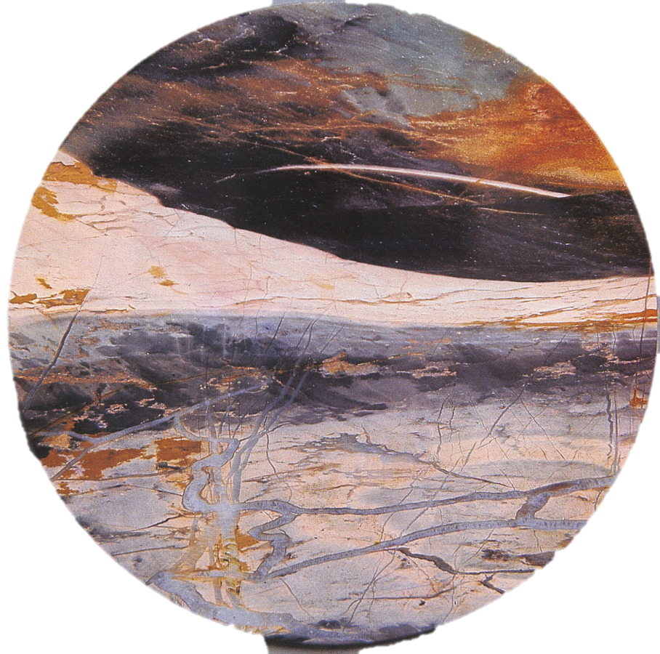
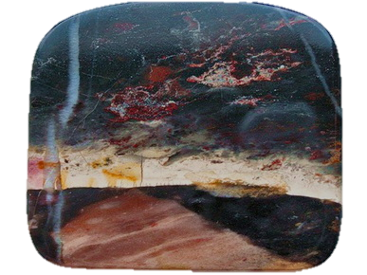
Применение:
Яшма - прекрасный художественный материал, ее отличает высокая прочность, удивительная красота рисунков и тонов, огромные запасы и крупные размеры монолитов.

Slide 9
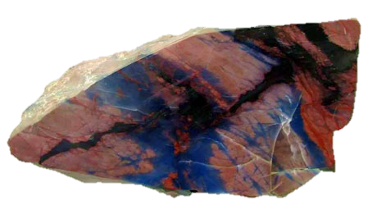
Лечебные свойства
Издревле народные целители и алхимики активно использовали яшму для лечения различных недугов. Например считалось, что минералы красного цвета способны лечить многие женские болезни. Красной яшме приписывались также кровоостанавливающие свойства. В некоторых странах яшму использовали как средство для лечения заболеваний желудка, почек, мочевого пузыря, глазных болезней.

Slide 10
Магические свойства
С древнейших времен яшма использовалась в магических обрядах. Ей приписывались поистине волшебные свойства, например, что она оберегает жилище от любопытных и недобрых глаз. В некоторых помещениях и даже храмах выкладывались полы из яшмы, чтобы нежелательные гости не смогли проникнуть в тщательно охраняемые тайники.

Slide 11
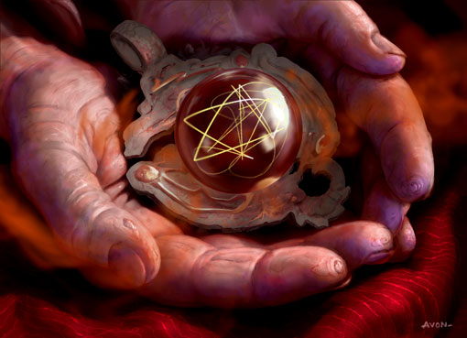
Талисманы и амулеты
Яшма — талисман путешественников, алхимиков и ученых. Шары из этого минерала в качестве талисмана способны удержать от необдуманных действий. Овальные камни являются талисманом для подзарядки космической энергией. Необработанный камень — талисман, приносящий удачу и защищающий от зависти.

Slide 12
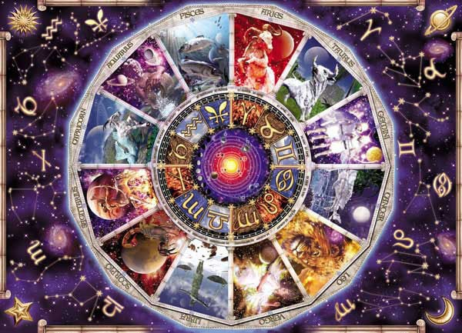
Астрология:
рекомендуется носить Деве, Стрельцу, Тельцу. Не подходит яшма для Близнецов, Овена. Камень связан с энергиями планет Юпитера, Меркурия.

Slide 13
Спасибо за внимание!

